Slide 1
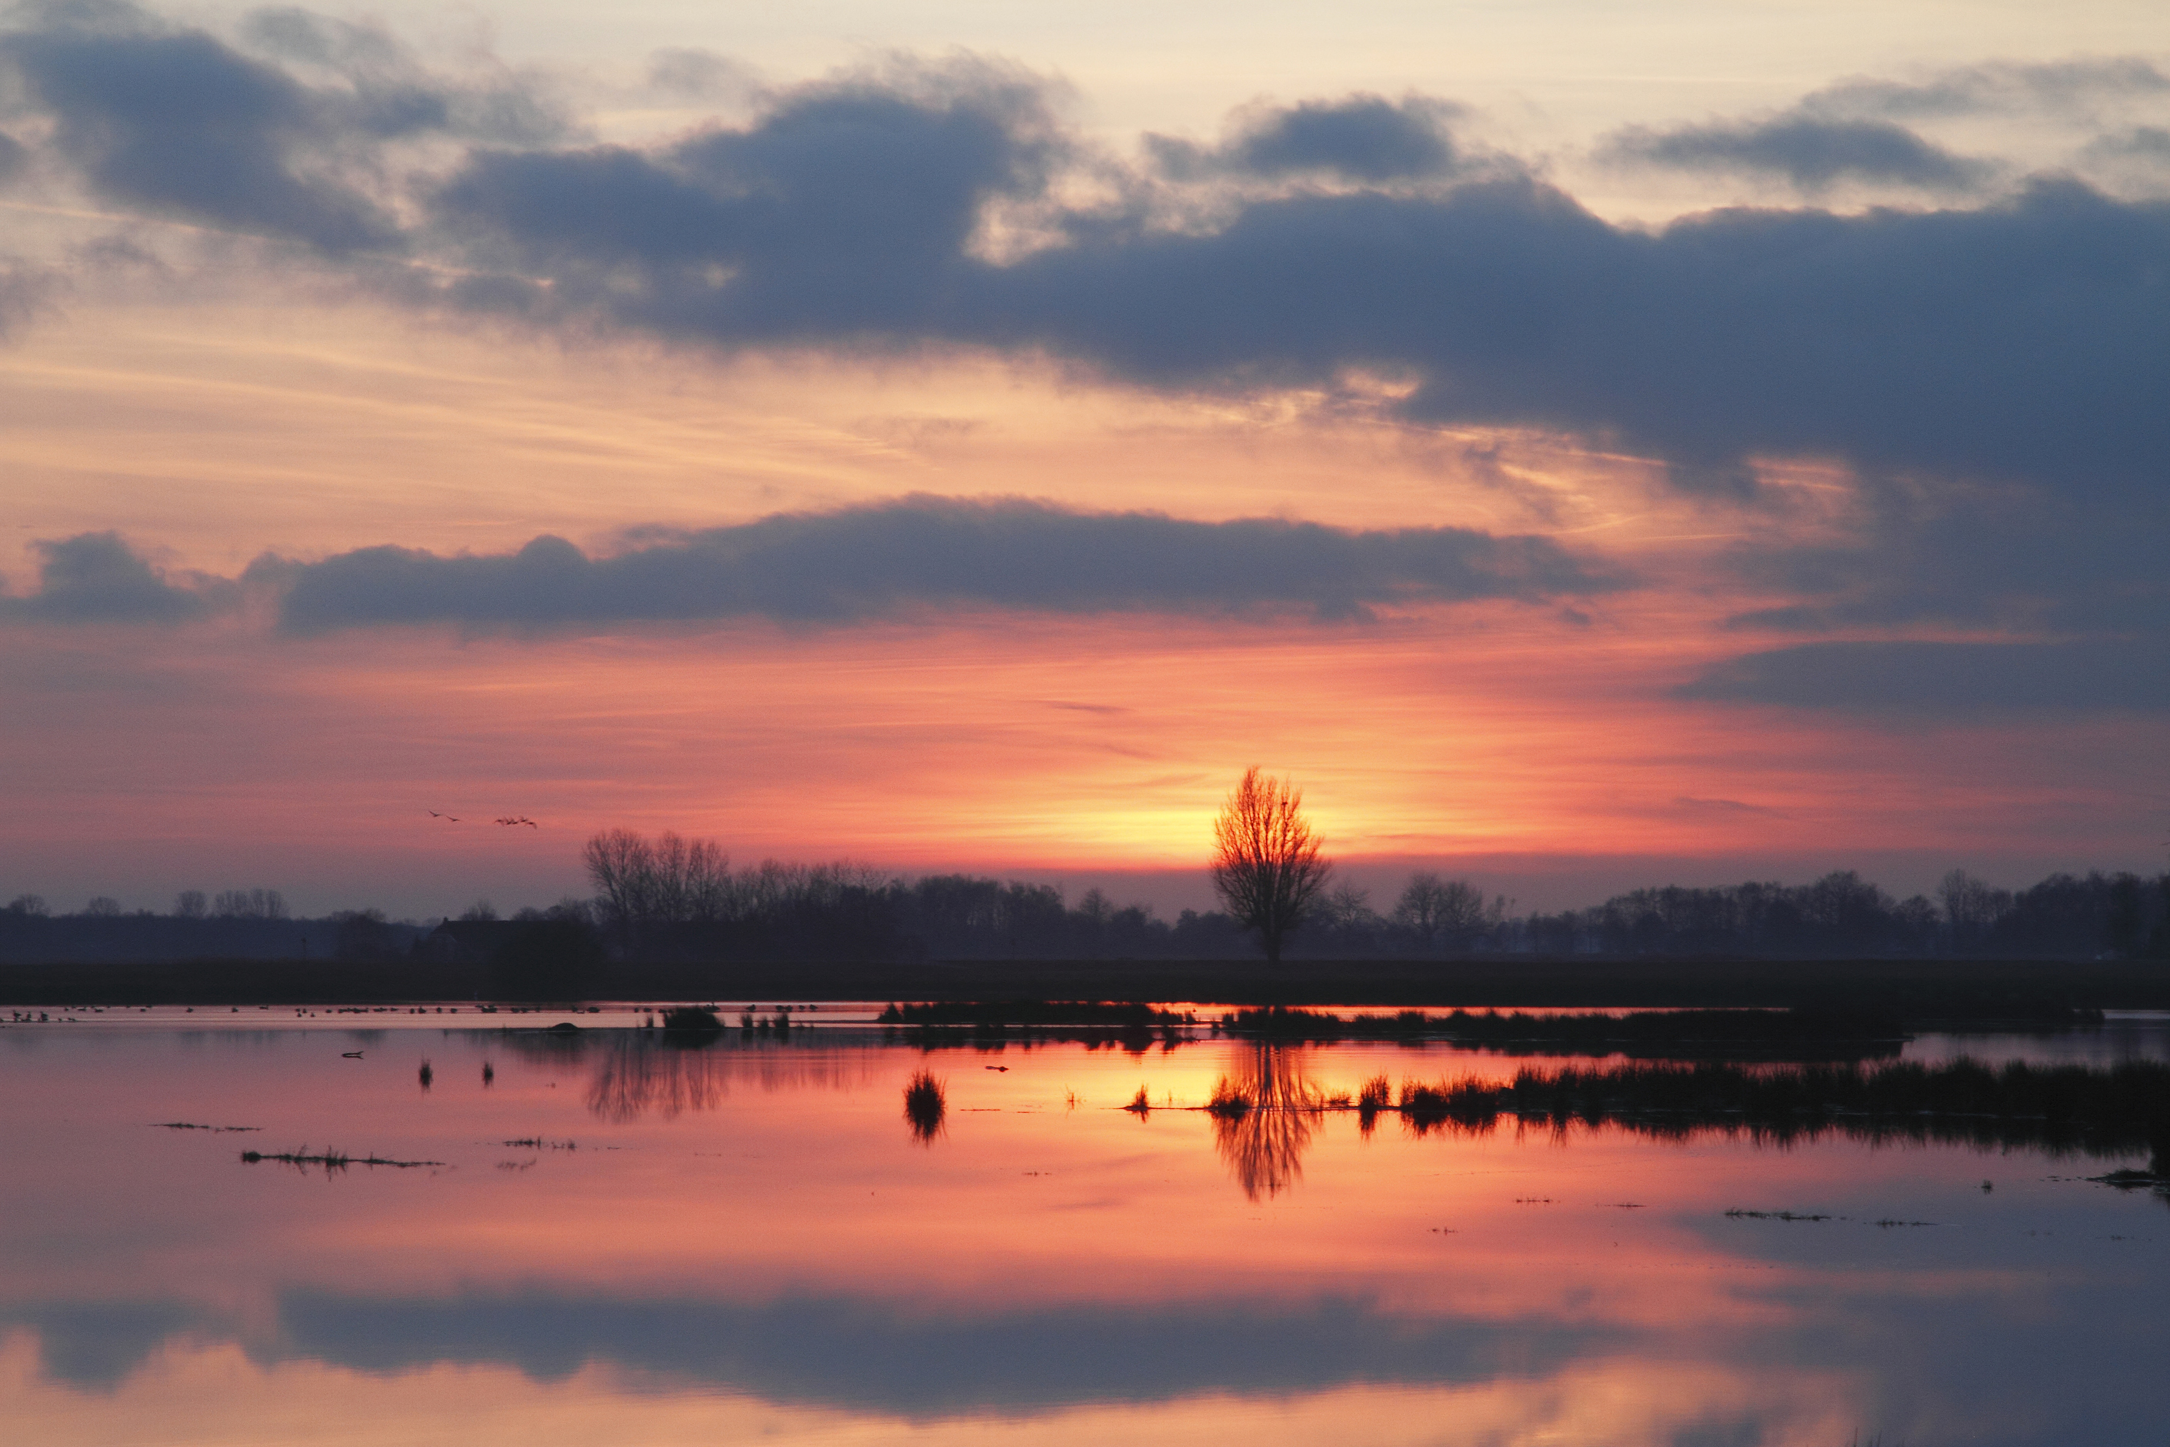
Informatiebijeenkomst Best Value - Prestatieinkoop
Erik Mars
6 november 2017
Provinciehuis
Assen

Slide 2
Agenda:
Programma 9:00 uur – 13:00 uur:
9:00 – 9:30 Binnenkomst geïnteresseerden
9:30 – 9:40 Welkomstwoord
9:40 – 9:50 Korte uitleg project
9:50 – 11:00 Uitleg Best Value filosofie en proces I
11:00 – 11:10 Pauze
11:10 – 12:15 Uitleg Best Value filosofie en proces II
12.15 – 13.00 Vragen (en antwoorden)

Slide 3

Informatiebijeenkomst:
Prolander beoogt met deze informatiebijeenkomst inzicht te geven in de filosofie en proces van Best Value / Prestatie-inkoop:
Erik Mars A/A+ gecertificeerd
Best Value expert.

Slide 4
Deelprogramma’s:
Drenthe:
Drentsche Aa;
Noordwest Drenthe;
Hunze;
Zuidwest Drenthe;
Oude Diep;
Reest;
Nieuwe Drostendiep;
Bargerveen
Opdrachtbundels:
Natuur;
Landbouw;
Advisering en programmering;
FBE (Fauna Beheer)
Lopende losse opdrachten:
Subsidies;
Groningen Airport Eelde;
Vissen voor verbinding;
Vitale Kust;
Vogelacademie;
N33
Groningen:
Zuidelijk Westerkwartier;
Noord;
Centraal;
Oost

Slide 5
Communicatiebehoeften:
Maken van een communicatieplan;
Ontwikkelen en beheer van een projectwebsite/pagina;
Coördinatie en uitvoering perscontacten of TV-item (bv persbericht vaak gekoppeld aan een informatiebijeenkomst, mijlpaal of open dag;
Ontwikkelen beeldmateriaal voor middelen ((lucht)fotografie en/of film);
Organisatie en uitvoering communicatie voor een informatie/inloopbijeenkomst of schetssessie (uitnodiging/brief, advertentie, powerpoint, banners)
Coördinatie en productie nieuwsbrief (frequentie van circa 3 of 4 keer per jaar)
Coördinatie en productie folder/flyer/brochure of Infopagina in huis-aan-huisblad
Organisatie en communicatie excursie/veldbezoek/open publieksdag
Coördinatie, organisatie en uitvoering communicatie van mijlpaal (bijvoorbeeld schop in de grond moment of afsluiting project. Let hierbij op bestuurlijk belang!)
Overlegtijd in projectgroep
Overig (bijv. een symposium)

